Slide 1
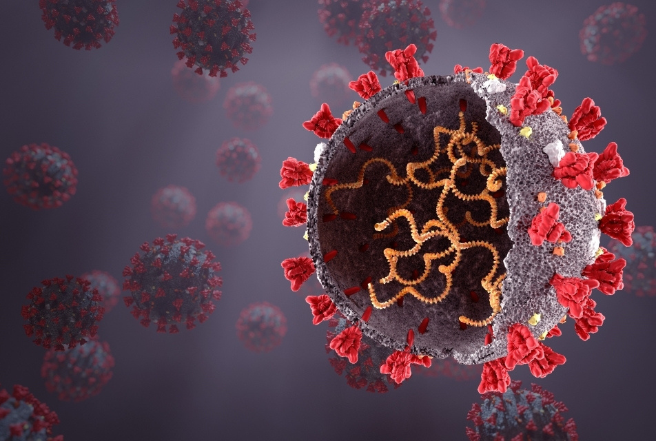
SARS
Anja Bjelan, Gabrijela Grgić, Tina Jarić, Lara Maria Marčinko, Dora Zovko, 2.A

Slide 2


ŠTO JE SARS?
  SARS - engl. Severe acute respiratory syndrome - teški akutni respiratorni sindrom, bolest dišnih putova koji uzrokuje virus SARS-CoV
  Pojavio se u Kini- pokrajna Guangdong, proširio se na 37 zemalja

Slide 3
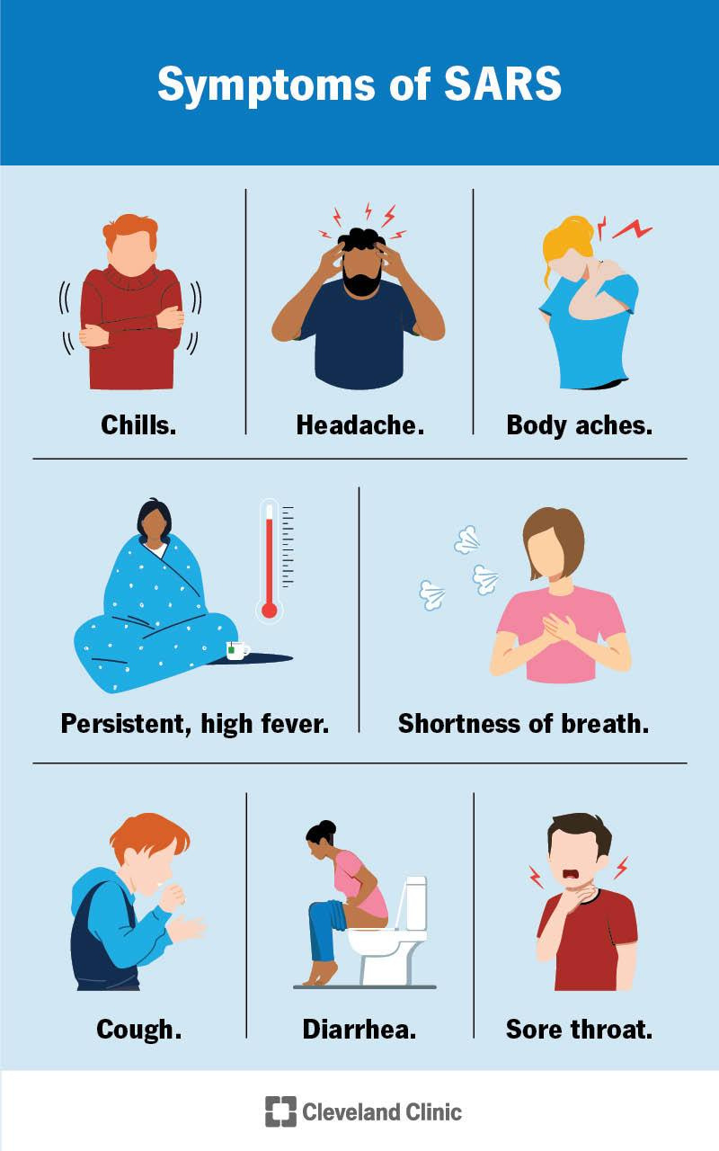
Simptomi
  javljaju se 2-10 dana nakon infekcije i uključuju:
  visoku temperaturu,
  kašalj,
  kratkoću daha i otežano disanje,
  bolove u mišićima,
  umor...

Slide 4

Zdravstvene posljedice
  teške respiratorne komplikacije ( upala pluća ARDS)
  dugotrajni zdravstveni problem (smanjen kapacitet pluća , umor)
  negativan utjecaj na mentalno zdravlje ( stres, anksioznost, PTSP)
Smrtnost SARS-a
  prosječna stopa smrtnosti : 9.6%
  veći rizik za starije osobe i kronične bolesnike
  najviše smrtnih slučajeva u Kini, Hong Kongu, Kanadi i Tajvan

Slide 5
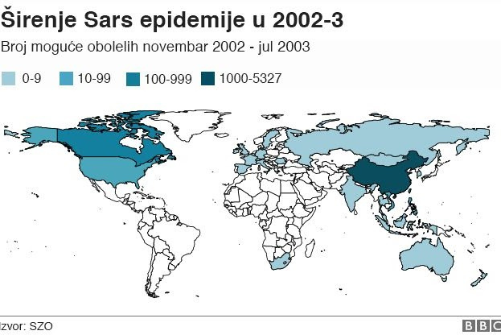

Slide 6

Utjecaj pandemije na svjetsko gospodarstvo
  Gubitak radnih mjesta-zatvaranje poslovanja, osobito u sektorima usluga
  Utjecaj na trgovinu i proizvodnju-privremeno zatvaranje tvornica, samnjenje izvoza
  Pad globalnog BDP-a -procijenjeni gubitak oko 40 milijuna dolara
  Najpogođenije regije-Azija (Kina,Hong Kong,Singapur)

Slide 7
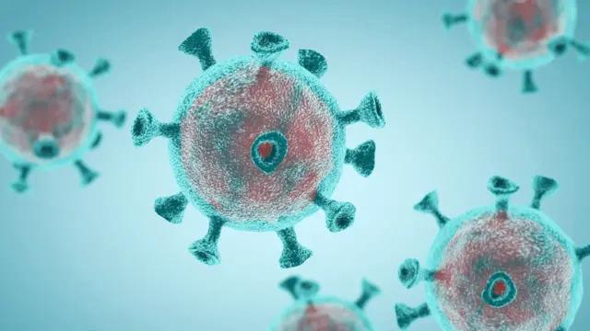
PREVENTIVNE MJERE PROTIV ŠIRENJA SARS-A
  Higijena ruku - redovito pranje ruku sapunom ili dezifekcijskim sredstvima
  Nošenje maski - korištenje zaštitnih maski (kirurške ili N95)
  Fizička distanca - održavanje razmaka od 1-2 metra
  Izolacija i karantena

Slide 8




Odnos suvremenog načina života i širenja bolesti
Putovanja → Brzo širenje SARS-a u 30+ zemalja
Urbanizacija → Gusta naseljenost olakšava prijenos
Bolnice → Zdravstveni radnici među najugroženijima
Ekonomija → Karantene uzrokuju gubitke u trgovini i turizm.
Mediji → Brza razmjena informacija, ali i panika

Slide 9

Hvala na pažnji!

